Slide 1
Inferência Bayesiana, INLA e análise espacial

Slide 2
QUESTÕES HISTÓRICAS

Slide 3
Filosofia do Método Bayesiano
Thomas Bayes
nasceu em 1701
Ministro presbiteriano e matemático
Seu interesse estava na demonstração que conhecendo-se um efeito seria possível obter a probabilidade das causas do que o poderia ter gerado
Isso deu, essencialmente, os fundamentos da chamada teoria da probabilidade inversa, a qual é utilizada pela filosofia Bayesiana

Slide 4
No livro “An Essay Towards Solving a Problem in the Doctrine of Changes” (publicado postumamente por Richard Price em 1763) Thomas Bayes escreveu:
“Given the number of times in which an unknown event has happened and failes: required the chance that the probability of its happening in a single trial lies somewhere between any two degrees of probability that can be named.”

Slide 5
A sentença do slide anterior pode ser reescrita usando um exemplo simples:
“Um evento que ocorre n vezes (por exemplo, jogar uma moeda e tirar cara) é governado por uma probabilidade de ocorrência π, que é caracterizada por uma distribuição de probabilidade adequada.”
Bayes propôs um desencadeamento direto da causa que regrava a ocorrência do efeito, que é a probabilidade da ocorrência para este evento particular.

Slide 6
Simon Pierre Laplace
Apresentou em 1774, independentemente de Bayes, o princípio fundamental da teoria Bayesiana e da probabilidade inversa:
“A probabilidade de uma causa é proporcional a probabilidade de um evento (dada a causa).”
Laplace proporcionou a primeira versão do que hoje nós chamamos teorema de Bayes.
Laplace trabalhou com demografia – em 1781 estimou a população da França usando dados de Parisienses e também adicionando informações sobre o tamanho da população disponível para a região leste do país.

Slide 7
Subjetividade – natural característica da teoria da probabilidade inversa.
Diferentes pessoas terão uma visão diferente de qual causa é a mais provável para um evento particular, com base em sua experiência anterior.
No caso de não haver informação, a pessoa é levada a considerar todas as causas como igual probabilidade.
Laplace morreu em 1827 – o tema não mais foi abordado.
Francis Ysidro Edgeworth e Karl Pearson retomaram o tema no final do século 19 e início do 20 - depois este tema tornou-se o trabalho central de Bruno de Finetti.

Slide 8
Bruno de Finetti (1906 – 1985): atuário italiano – trabalhou durante toda a sua vida com o conceito da subjetividade da probabilidade - Em um de seus mais famosos artigos, escreveu:
“My thesis, paradoxically, and a little provacatively, but nonetheless genuinely, is simply this: Probability does not exist. The abandonment of superstitious beliefs about the existence of the Phlogiston, the Cosmic Ether, Absolute Space and Time, ... or Fairies and Witches was an essencial step along the road to scientific thinking. Probability, too, if regarded as something endowed with some kind of objective existence, is no less a misleading misconception, an ilusory attempt to exteriorize or materizalize our true probabilistic beliefs.”

Slide 9
de Finetti afirmou que o conceito de probabilidade objetiva não existe e cada indivíduo tem o direito de ter seu próprio grau de crença nas causas que governam a ocorrência dos eventos.
Independentente de de Finetti, Frank Ramsey (matemático e filósofo inglês), chegou às estas mesmas conclusões em publicação de 1931.
Durante a segunda guerra – cientistas contribuíram para o desenvolvimento de modelos Bayesianos – a maioria em uma perspectiva aplicada.
Destaca-se Alan Turing (mais conhecido como o inventor dos computadores modernos), que trabalhou com análise de dados sequenciais usando um esquema Bayesiano (Filme: O jogo da imitação).

Slide 10
Depois da Segunda Guerra
Leonard Savage (livro “The Foundations of Statistics”, de 1954) sintetizou a teoria da subjetividade de de Finetti e Ramsey e introduziu a base para a maximização da chamada “utilidade subjetiva esperada”.
Os grandes avanços na teoria Bayesiana não corresponderam aos mesmos avanços nas aplicações empíricas - em função de questões computacionais relacionadas ao uso de grandes bancos de dados.
Década de 1990: advento dos algoritmos computacionais para realizar modelagens e inferências Bayesianas - desenvolvimento da amostragem de Gibbs (Gibbs sampling), depois generalizida nos métodos denominados Markov chain Monte Carlos (MCMC).

Slide 11
Disponibilidade destes métodos computacionais permitiu que os estatísticos aplicassem computação Bayesiana em grandes bancos de dados e a trabalhar com modelos complexos.
Em 1989, o projeto denominado “Bayesian inference using Gibbs Sampling” desenvolveu um programa amigável para a realização de análises Bayesianas – BUGS.
No final da década de 1990 foi lançada a primeira versão do WinBUGS (BUGS para Windows) - possibilitando a pesquisadores das áreas de Ciências Sociais, Epidemiologia, Geografia, etc a realizar modelagem Bayesiana de grandes bancos de dados.

Slide 12
INLA
Desenvolvido recentemente por Rue et al. (2009) é uma alternativa ao MCMC.
Abordagem determinística baseada nas aproximações de Laplace aninhadas e integradas (INLA – integrated nested Laplace approximations).
Alternativa ao MCMC por ser computacionalmente mais rápida para uma classe particular de modelos, os chamados “Modelos Gaussianos Latentes.

Slide 13
TEOREMA DE BAYES

Slide 14
Teorema de Bayes
Consideremos as duas expressões abaixo:
Como as duas probabilidades acima são iguais:
E, finalmente, o teorema de Bayes:

Slide 15
Generalização do teorema de Bayes

Slide 16
Distribuição posterior de Beta , tomando-se como base os dados
Verossimilhança dos dados, tomando-se com base os parâmetros e uma distribuição de probabilidades

Slide 17
Priores de β
Informações sobre β que são conhecida a priori
Podemos considerar que não sabemos nada a priori
Probabilidade dos dados
Considerado como uma constante

Slide 18
Como resultado, escrevemos:
Escolhas:
A verossimilhança dos dados (por exemplo, a distribuição normal)
Uma distribuição para as priores dos parâmetros de regressão
Então, podemos obter a distribuição posterior.

Slide 19
Uso do Teorema de Bayes em validade de testes diagnósticos
$$VP+=\frac{SxP}{\left.\left(SxP\right)+\left(1−E\right)x(1−P\right)}$$

Slide 20
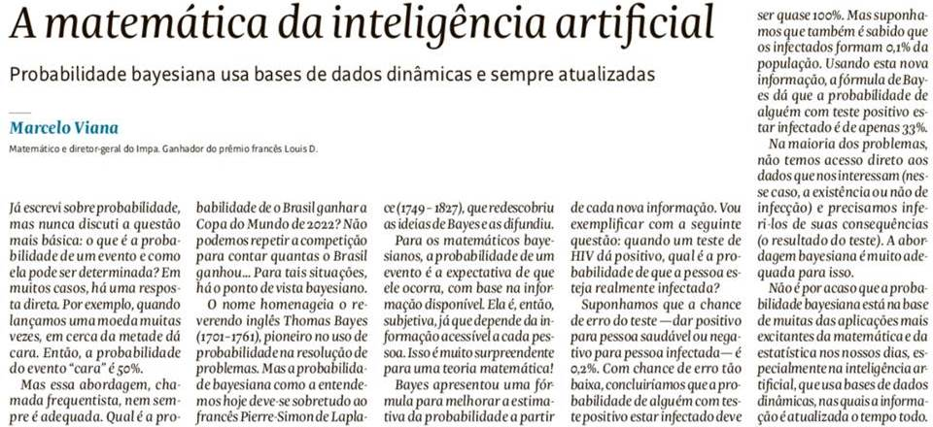

Slide 21
As boas notícias:
Para algumas funções de verossimilhança e algumas distribuições de priores, nós podemos fazer os procedimentos manualmente.
As más notícias:
Isso não é possível para alguns modelos, por exemplo, Zero-inflated GLM.
Para estas situações, como podemos obter a distribuição posterior?
MCMC (Markov chain Monte Carlo)– que é uma técnica de simulação
INLA

Slide 22
INLA Integrated nested Laplace approximations

Slide 23
O algoritmo INLA
Proposto por Rue et al (2009)
Trata-se de um algoritmo determinístico para inferência Bayesiana (ao contrário do MCMC, que se baseia em simulações)
Delineado especialmente para os chamados Modelos Gaussianos Latentes
Comparado ao MCMC, também proporciona resultados acurados, mas em menor tempo computacional

Slide 24
INLA E A CLASSE DOS MODELOS GAUSSIANOS LATENTES
1º passo: identificar uma distribuição para os dados observados
y = (y₁, ...,y_{n})
A abordagem mais comum é especificar uma distribuição para y_{i} caracterizada por um parâmetro φ_{i} (geralmente a média E(y_{i})).
Este parâmetro deve ser definido como um preditor aditivo estruturado η_{i}, utilizando-se uma função de ligação g(.) (por exemplo, g(φ_{i}) = η_{i})

Slide 25
Este preditor linear aditivo é definido como:
Sendo:
β₀ – intercepto;
β = (β ₁,..., β _{M}) – coeficientes que quantificam a o efeito (linear) das covariáveis x = (x₁ ,..., x_{M}) na variável resposta;
f = {f₁(.),...,f_{L}(.)} – coleção de funções definidas em termos de um conjunto de covariáveis z = (z₁,...,z_{L})

Slide 26
Os termos f_{l}(.) podem assumir diferentes formas como efeitos de alisamento e não lineares de covariáveis, tendências temporais e efeitos sazonais, efeitos aleatórios no intercepto e nos coeficientes, e efeitos aleatórios temporais e espaciais.
A classe de modelos Gaussianos latentes é bastante flexível e pode acomodar uma grande amplitude de modelos.
Estes modelos podem ir deste modelos lineares generalizados e dinâmicos até modelos espaciais e espaço-temporais.

Slide 27
Pacote R-INLA
Pacote para implementação da inferência Bayesiana aproximada usando a abordagem INLA - Disponível para Linux, Mac e Windows
Dowload: source (http://www.math.ntnu.no/inla/givemeINLA.R)
Carregado com o comando: library(INLA)
Comando inla.upgrade(testing=TRUE) – faz upgrade para a última versão – “testing=TRUE” garante que está sendo instalada a versão mais estável do programa e não uma versão ainda em teste
Comando inla.version() – para saber a versão instalada
Documentação do pacote, exemplos de aplicação e fórum de discussão no website: http://www.r-inla.org/

Slide 28
Sintaxe do R-INLA
Vamos tomar o preditor linear η_{i} (equação apresentada no slide 12)
Sendo:
β₀ – intercepto;
β = (β ₁,..., β _{M}) – coeficientes que quantificam a relação o efeito (linear) das covariáveis x = (x₁ ,..., x_{M}) na variável resposta
f = {f₁(.),...,f_{L}(.)} – coleção de funções definidas em termos de um conjunto de covariáveis z = (z₁,...,z_{L})
(Como já visto, os termos f_{l}(.) podem assumir diferentes formas como efeitos de alisamento e não lineares de covariáveis,tendências temporais e efeitos sazonais, efeitos aleatórios de intercepto e de coeficiente, e efeitos aleatórios temporais e espaciais)

Slide 29
Sintaxe do R-INLA – continuação
Vamos considerar o caso de duas covariáveis x = (x₁ , x₂) e a função f(.) indexada por uma terceira covariável z₁. model
O preditor linear η_{i} é reproduzido no R_INLA por meio do comando
Onde, y, x₁, x₂ e z₁ são os nomes das colunas do banco de dados contendo os dados.
O termo ‘1’ não é necessário – o intercepto é incluído por default.

Slide 30
Sintaxe do R-INLA – continuação
A string model=“...” especifica o tipo da função f(.).
escolha default: model=“iid” – variáveis aleatórias independentes e com distribuição Gaussiana indexadas por z₁
A lista com as alternativas possíveis para model=“iid” é obtida com o comando names(inla.models()$latent
A descrição de todas estas alternativas está no próximo slide
Inclusão de vários termos f() especificando-os em separado (abaixo) - banco de dados com n colunas z₁, z₂ ,.... z_{n} com valores das covariáveis

Slide 31
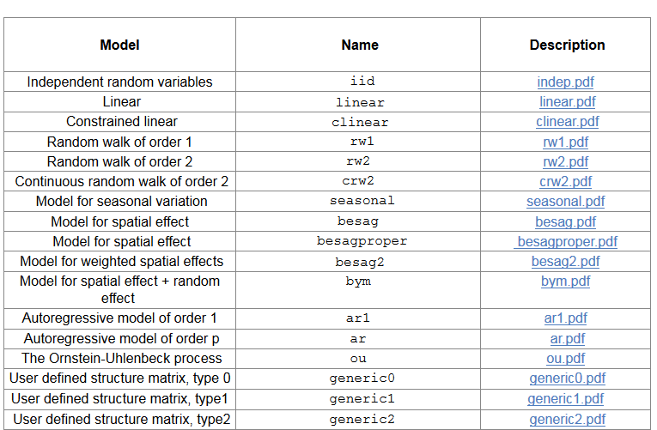
Lista de modelos possíveis

Slide 32
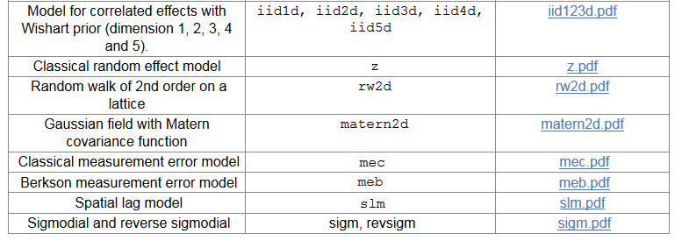
Lista de modelos possíveis (continuação)

Slide 33
Sintaxe do R-INLA – continuação
Outras opções a serem especificas no termo f( ): hyper, replicate, constr, etc
Para rodar o algoritmo INLA – usamos a função inla:
Onde:
formula: definido previamente
data: banco de dados contendo as variáveis incluídas em formula
family: string que especifica a distribuição dos dados (isto é, a verossimilhança)

Slide 34
Sintaxe do R-INLA – continuação
Algumas das distribuições disponíveis são obtidas com o comando:
names(inla.models()$likelihood)
Algumas das distribuições: poisson, binomial, gama, beta, betabinomial, nbiomial, normal, logistic, lognormal, loglogistic, zeroinflatednbbinonial, etc.

Slide 35
Livros básicos:
Blangiardo M, Cameletti M. Spatio and Spatio-temporal Bayesian Models with R-INLA. Chichester, Wiley, 2015.
Zuur AF, Ieno EM, Saveliev AA. Beginner’s Guide to Spatial, Temporal and Spatio-Temporal Ecological Data Analysis with R-INLA - Volume I: Using GLM and GLMM. Newburgh, Highland Statistics Ltd, 2017.

Slide 36
Exemplo de aplicação com abordagem geoestatística
Leishmaniose visceral canina em Araçatuba, SP, e sua relação com as características dos cães e de seus tutores: estudo transversal e de análise espacial usando abordagem geoestatística

Slide 37
Objetivos
Calcular a soroprevalência da leishmaniose visceral canina (LVC), no período de 2015-2016, na região de maior prevalência da doença humana no município de Araçatuba e avaliar sua relação com as características dos cães e de seus tutores.

Slide 38
Métodos
Área de estudo
Araçatuba (21º11'50 "Sul, 50º25'52" Oeste) – região oeste do estado de S); 525 km da capital; primeiro município paulista a detectar a presença de Lutzomya longipalpis (em 1997) em área urbana e casos autóctones de leishmaniose visceral canina (LVC) (1998) e humana (em 1999) (Figura 1).
Tipo de estudo
Estudo transversal e de análise espacial usando abordagem geoestatística***

Slide 39
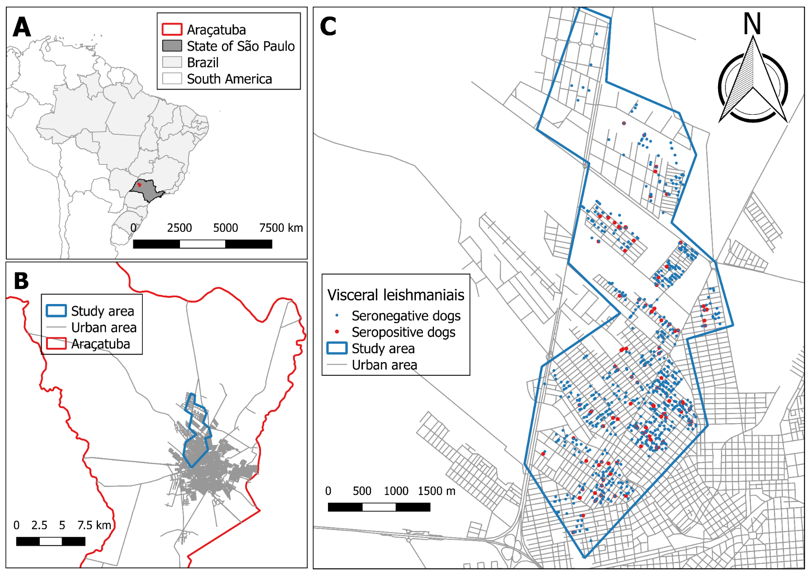
Figure 1 – A: Municipio de Araçatuba, estado de São Paulo, Brazil, América do Sul; B: área de estudo em Araçatuba; C: Cães soropositivos e soronegativos para LV na área de estudo.

Slide 40
Métodos
Tamanho da amostra: 1400 cães
Desfecho
Soropositividade dos cães para LV (Lcan)– foram considerados soropositivos os cães positivos no teste DPP (triagem) e no ELISA (confirmatório) e soronegativos os cães negativos no DPP
Covariáveis
Informações socioeconômicas e demográficas dos participantes; coordenadas geográficas dos endereços dos participantes (Tabela 1)
Ética
Aprovado pelo Comitê de Ética em Pesquisa da FSP e Comitê de Ética em Uso de Animais da UNESP de Araçatuba.

Slide 41
Tabela 1 - Variáveis coletadas por inquérito sorológico para leishmaniose visceral canina realizada em Araçatuba/SP - Brasil, 2015-2016.
Características dos tutores e seus domicílios
COORDX | Longitude (SIRGAS 2000) | Contínuo (graus)
COORDY | Latitude (SIRGAS 2000) | Contínuo (graus)
TIME | Tempo de moradia na residência | Contínuo (meses)
RESID | Número de domicílios | Contável
ROOM | Número de cômodos | Contável
CHICK | Presença de galinheiro no domicílio | 0: não; 1: sim
N.CHICK | Presença de galinheiro na vizinhança | 0: não; 1: sim
YARD | Presença de quintal no domicílio | 0: não; 1: sim
PARK | Parques ou áreas verdes na vizinhança | 0: não; 1: sim
N°DOGS | Número de cães no domicílio | 0: 0-10; 1: + 10
DIED | Causa da morte de cães anteriormente residentes no domicílio | 0: não ou por velhice*; 1: por LVC; 2: Outras razões

Slide 42
Tabela 1 - Variáveis coletadas por inquérito sorológico para leishmaniose visceral canina realizada em Araçatuba/SP - Brasil, 2015-2016.
Covariáveis relativas aos cães
SEX | Sexo do cão | 0: fêmea; 1: macho
AGE | Idade do cão | Contínuo (meses)
HAIR | Tamanho do pelo do cão | 0: longo; 1: curto
SIZE | Porte do cão | 0: pequeno ou médio; 1: grande
WHERE | Onde o cão permanece durante o dia | 0: dentro do domicílio; 1: em abrigo no quintal; 2: no quintal sem abrigo ou na rua
WALK | Se o cão passeia | 0: não; 1: sim
NIGHT | Onde o cão permanece durante a noite | 0: dentro do domicílio; 1: em abrigo no quintal; 2: no quintal sem abrigo ou na rua
ADOPT | Se o cão foi adotado da rua | 0: não; 1: sim

Slide 43
ANÁLISE ESTATÍSTICA
Dados faltantes (missing data): imputação multivariada, assumindo-se que as perdas ocorreram ao acaso – pacote mice do R
Modelo da soropositividade para LCan– distribuição de probabilidade de Bernoulli (equações 1 e 2), em um contexto Bayesiano:
${IgG}_{i}\sim Bern(π_{i})$ (1),
$logit\left(π_{i}\right)=α+\sum_{p=1}^{p}{β_{p}X_{pi}}+W\left(s_{i}\right)$ (2),
Onde
i = 1, 2, 3,...,N representou o ID de um cão em particular
πi = probabilidade de um cão ser soropositivo para LCan
α = intercepto
β = vetor com os p parâmetros de regressão
X = matriz de covariáveis
si = coordenadas cartesianas da localização do cão i
W (si) = realização do campo Gaussiano (Gaussian field – GF) – modela a dependência espacial entre as localizações dos cães

Slide 44
ANÁLISE ESTATÍSTICA
Função de correlação do tipo Matérn – para modelar a matriz de covariância espacialmente estruturada – distância entre os indivíduos medida pela distância Euclidiana
O campo Gaussiano (GF) foi representado por um GMRF (Gaussian Markov random field)
Inferência Bayesiana foi feita usando INLA e equação diferencial parcial estocástica (SPDE – stochastic partial differential equation)
Uso do pacote R-INLA do R
São apresentados como resultados da modelagem as médias posteriores dos efeitos fixos e os intervalos de 95% de credibilidade tanto na escala natural (odds ratios)
Foram assumidas priores não informativas para os efeitos fixos e priores com complexidade penalizada (PC – penalized complexity – priors) – estas últimas podem ser consideradas priores fracamente informativas

Slide 45
RESULTADOS
1403 cães amostrados e 7 com resultados sorológicos inconclusivos
Dos 1396 com resultados conclusivos – 113 foram soropositivos para LV
Soropositividade de 0.081% (95% CI: 0.068 – 0.096)
Tabelas 2 e 3 – soropositividade x covariáveis
Presença da dados faltantes (N.CHICK e N°DOGS com 12.5% e 17.6% de não resposta)
Tabelas 4 e 5 – Médias posteriores dos efeitos fixos e 95% CI (resultados da modelagem)
Figura 2 – Médias posteriores do GMRF em toda a área de estudo
Figura 3 – Médias posteriores do GMRF relacionados às localidades dos cães estudados
Figura 4 - Estrutura da correlação espacial – Função Matérn

Slide 46
Covariate* | Category | IgG negative |  | IgG positive |  | Total (1396; 100%)
 |  | n | %** | n | %** | n | %***
TIME (months) | 0 to <150 | 500 | 92.3 | 42 | 7.7 | 542 | 38.8
 | 150 to < 300 | 394 | 92.5 | 32 | 7.5 | 426 | 30.5
 | 300 and more | 378 | 90.9 | 38 | 9.1 | 416 | 29.8
 | NA | 11 | 91.7 | 1 | 8.3 | 12 | 0.9
RESID | 1 or 2 | 438 | 92.8 | 34 | 7.2 | 472 | 33.8
 | 3 or 4 | 636 | 92.0 | 55 | 8.0 | 691 | 49.5
 | 5 or more | 195 | 89.4 | 23 | 10.6 | 218 | 15.6
 | NA | 14 | 93.3 | 1 | 6.7 | 15 | 1.1
ROOM | 1 to 5 | 465 | 92.4 | 38 | 7.6 | 503 | 36.0
 | 6 or 7 | 475 | 91.7 | 43 | 8.3 | 518 | 37.1
 | 8 or more | 321 | 91.5 | 30 | 8.5 | 351 | 25.2
 | NA | 22 | 91.7 | 2 | 8.3 | 24 | 1.7
CHICK | No | 1196 | 92.2 | 101 | 7.8 | 1297 | 92.9
 | Yes | 74 | 87.1 | 11 | 12.9 | 85 | 6.1
 | NA | 13 | 92.9 | 1 | 7.1 | 14 | 1.0
N.CHICK | No | 681 | 91.5 | 63 | 8.5 | 744 | 53.3
 | Yes | 440 | 92.2 | 37 | 7.8 | 477 | 34.2
 | NA | 162 | 92.6 | 13 | 7.4 | 175 | 12.5
YARD | No | 755 | 92.9 | 58 | 7.1 | 813 | 58.2
 | Yes | 504 | 90.5 | 53 | 9.5 | 557 | 39.9
 | NA | 24 | 92.3 | 2 | 7.7 | 26 | 1.9
PARK | No | 342 | 92.4 | 28 | 7.6 | 370 | 26.5
 | Yes | 875 | 91.7 | 79 | 8.3 | 954 | 68.3
 | NA | 66 | 91.7 | 6 | 8.3 | 72 | 5.2
N°DOGS | 0 to 10 | 990 | 92.6 | 78 | 7.4 | 1068 | 76.5
 | More than 10 | 68 | 82.1 | 15 | 17.9 | 83 | 5.9
 | NA | 225 | 91.9 | 20 | 8.1 | 245 | 17.6
DIED | No or old-age death | 856 | 94.7 | 48 | 5.3 | 904 | 64.8
 | VL | 148 | 88.1 | 20 | 11.9 | 168 | 12.0
 | Other reason | 176 | 81.5 | 40 | 18.5 | 216 | 15.5
 | NA | 103 | 95.4 | 5 | 4.6 | 108 | 7.7
Table 2 - Distribution of canine IgG seropositivity for visceral leishmaniasis, according to the characteristics of the households, Araçatuba, Br, 2015-2016. NA = missing data.

Slide 47
Covariate* | Category | IgG negative |  | IgG positive |  | Total (1396; 100%)
 |  | n | %** | n | %** | n | %***
SEX | Female | 761 | 92.9 | 58 | 7.1 | 819 | 58.7
 | Male | 522 | 90.5 | 55 | 9.5 | 577 | 41.3
AGE (months) | < 48 | 506 | 92.5 | 41 | 7.5 | 547 | 39.2
 | 48 to < 96 | 448 | 92.4 | 37 | 7.6 | 485 | 34.7
 | 96 and more | 262 | 90.7 | 27 | 9.3 | 289 | 20.7
 | NA | 67 | 89.3 | 8 | 10.7 | 75 | 5.4
HAIR | Long | 283 | 94.7 | 16 | 5.3 | 299 | 21.4
 | Short | 939 | 91.0 | 91 | 9.0 | 1030 | 73.8
 | NA | 61 | 89.7 | 6 | 10.3 | 67 | 4.8
SIZE | Small or medium | 1042 | 92.3 | 87 | 7.7 | 1129 | 80.9
 | Big | 149 | 88.2 | 20 | 11.8 | 169 | 12.1
 | NA | 92 | 93.9 | 6 | 6.1 | 98 | 7.0
WHERE | Inside the house | 385 | 95.8 | 17 | 4.2 | 402 | 28.8
 | Sheltered backyard | 489 | 91.2 | 47 | 8.8 | 536 | 38.4
 | Unsheltered backyard or at street | 303 | 87.1 | 45 | 12.9 | 348 | 24.9
 | NA | 106 | 96.4 | 4 | 3.6 | 110 | 7.9
WALK | No | 532 | 90.1 | 57 | 9.9 | 589 | 41.2
 | Yes | 661 | 92.7 | 52 | 7.3 | 713 | 51.1
 | NA | 90 | 94.3 | 4 | 5.7 | 94 | 6.7
NIGHT | Inside the house | 163 | 97.6 | 4 | 2.4 | 167 | 12.0
 | Sheltered backyard | 789 | 91.6 | 72 | 8.4 | 861 | 61.7
 | Unsheltered backyard or at street | 223 | 87.1 | 33 | 12.9 | 256 | 18.3
 | NA | 108 | 96.4 | 4 | 3.6 | 112 | 8.0
ADOPT | No | 1058 | 91.6 | 97 | 8.4 | 1155 | 82.7
 | Yes | 97 | 89.0 | 12 | 11.0 | 109 | 7.8
 | NA | 128 | 97.0 | 4 | 3.0 | 132 | 9.5
Table 3 – Distribution of canine IgG seropositivity for visceral leishmaniasis, according to the dogs’ characteristics, Araçatuba, Br, 2015-2016. NA = missing data.

Slide 48
Covariate (acronym) | Category (code) | Final model
 |  | OR | 95%CI
 |  |  | Lower | Upper
Intercept |  | 0.01 | 0.00 | 0.02
Covariates related to the dog tutor characteristics and their households
TIME (standardized) |  | 0.98 | 0.78 | 1.24
RESID (standardized) |  | 1.00 | 0.79 | 1.26
ROOM (standardized) |  | 1.15 | 0.92 | 1.47
CHICK | No (0) | 1
 | Yes (1) | 1.98 | 0.86 | 4.59
N.CHICK | No (0) | 1
 | Yes (1) | 0.69 | 0.39 | 1.21
YARD | No backyard or cement (0) | 1
 | Grass backyard (1) | 1.02 | 0.61 | 1.70
PARK | No (0) | 1
 | Yes (0) | 0.82 | 0.48 | 1.39
N°DOGS | 0 to 10 (0) | 1
 | More than 10 (1) | 2.36 | 1.03 | 5.43
DIED | No or old-age death (0) | 1
 | Yes, VL (1) | 4.85 | 2.65 | 8.86
 | Yes, other reasons (2) | 2.26 | 1.12 | 4.46
Table 4 – Posterior mean fixed effects and 95% credible intervals (CI), presented as odds ratios (OR) – characteristics of the dog tutor and their houses

Slide 49
Table 4 – Posterior mean fixed effects and 95% credible intervals (CI), presented as odds ratios (OR) – characteristics of the dogs.
Covariate (acronym) | Category (code) | Final model
 |  | OR | 95%CI
 |  |  | Lower | Upper
Covariates representing the dog characteristics
SEX | Female (0) | 1
 | Male (1) | 1.36 | 0.88 | 2.11
AGE (standardized) |  | 1.16 | 0.92 | 1.47
HAIR | Long (0) | 1
 | Short (1) | 1.42 | 0.77 | 2.65
SIZE | Small or medium (0) | 1
 | Big (1) | 1.07 | 0.55 | 2.10
WHERE | Inside home (0) | 1
 | Sheltered backyard (1) | 2.14 | 1.05 | 4.40
 | Unsheltered backyard or at the street (2) | 2.67 | 1.28 | 5.57
WALK | No (0) | 1
 | Yes (1) | 0.90 | 0.56 | 1.44
NIGHT | Inside home (0) | 1
 | Sheltered in the backyard (1) | 2.19 | 0.67 | 7.16
 | Not sheltered in the backyard or at the street (2) | 2.62 | 0.74 | 9.27
ADOPT | No (0) | 1
 | Yes (1) | 0.80 | 0.34 | 1.91

Slide 50
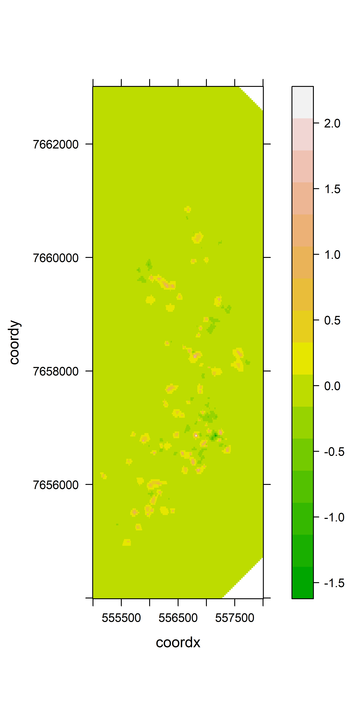
Figure 2 – Posterior mean of the spatial random field of the final model.

Slide 51
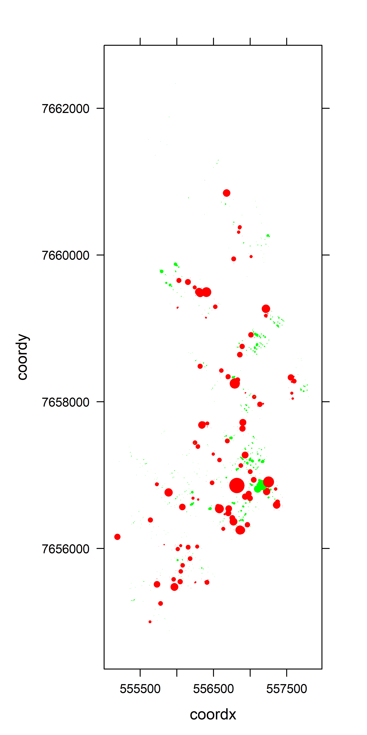
Figura 3 - Spatial random field posterior means for all the coordinates of dog houses: red colour represents positive values and green, negative values; Araçatuba, SP, Brazil, 2015-2016.

Slide 52
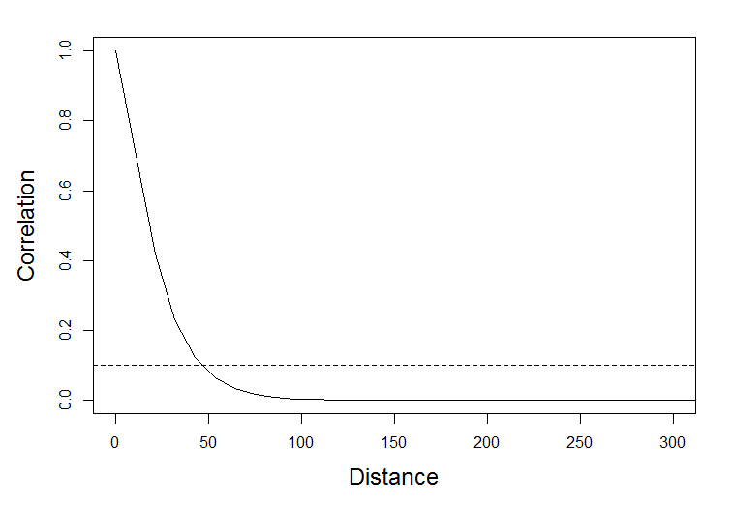
Dependência espacial
Distância em que a dependência espacial esteve presente foi em torno de 50 m – limitada às proximidades das casas dos cães
Levantamos a hipótese de que esta pequena distância estaria relacionada ao comportamento do vetor
Figura 4 - Estrutura da correlação espacial – Função Matérn

Slide 53
Referências
Blangiardo M, Cameletti M. Spatio and Spatio-temporal Bayesian Models with R-INLA. Chichester, Wiley, 2015.
Costa DNCC, Blangiardo M, Rodas LAC, Nunes CM, Hiramoto RM, Tolezano JE, Bonfietti LX, Bermudi PMM, Cipriano RS, Cardoso GCD, Codeço CT, Chiaravalloti-Neto F. Canine visceral leishmaniasis in Araçatuba, state of São Paulo, Brazil, and its relationship with characteristics of dogs and their owners: a cross-sectional and spatial analysis using a geostatistical approach. BMC Vet Res: 14:229, 2018.
Rue H, Martino S, Chopin N. Approximate Bayesian inference for latent Gaussian models using integrated nested Laplace approximations (with discussion). Journal of the Royal Statiscal Society, Series B: 71(2): 319-392, 2009.
Zuur AF, Ieno EM, Saveliev AA. Beginner’s Guide to Spatial, Temporal and Spatio-Temporal Ecological Data Analysis with R-INLA - Volume I: Using GLM and GLMM. Newburgh, Highland Statistics Ltd, 2017.

